Slide 1




Hlavní partneři pro rok 2014
Fotbalový zpravodaj
SK Štětí
Sezóna 2014/2015
Ústecký přebor Podzim 2014
Další partneři pro rok 2014
4.10.2014
Sobota
9.kolo(7.hrací) –10:15
Restaurace Klub ve Štětí
FORNAXA –TĚSNĚNÍ, spol. s r.o.
Dům dětí a mládeže Štětí
VOLEMAN - autobusová přeprava
Patok s.r.o.
Ahlfit s.r.o.
STROJCONSULT s.r.o.
Izolace Beran s.r.o.
POKORNÝ, spol. s r.o.
STAVEBNÍ STROJE A DOPRAVA s.r.o.
PCT s.r.o.
VAM ANLAGETECHNIK s.r.o.
Průmstav Štětí a.s.
Montiz
BESTONSTAV s.r.o.
DEKRA Industrial s.r.o.
AXIS a.s.
INDUSTRIAL CZ, spol. s r.o.
Unistroj s.r.o.
Václav Poustka
Tyma CZ, s.r.o.
Technicom, s.r.o.
Fortuna
Brož Vápeník
Č.3
Baník Modlany
8:1
www.stetimondifotbal.cz
Notes:
SOBOTA

Slide 2
















V Í T Á M E
Komunální volby
10.-11.10.2014
se blíží
Při příležitosti dnešního utkání Ústeckého přeboru funkcionáře, hráče a příznivce
SK Štětí
V nastávajících volbách bude ve Štětí kandidovat 6 stran. Politická seskupení známá i nově kandidující. Zvolíte zastupitele, kteří bodu rozhodovat kromě jiného i o sportu ve Štětí. Novou stranou v jejichž řadách jsou kandidáti i z našeho fotbalového a jiných oddílů SK .
Sport, zdraví a prosperita
Vybírejte s rozvahou a dobře.
a
Baník MODLANY
Hlavního rozhodčího
Radka Krutinu z Chomutova
  Asistenty hlavního rozhodčího
Petra Modera z Chomutova
Josefa Holuba z Chomutova
  Delegáta FAČR
  Jiřího Kiriláka z Litvínova

Slide 3
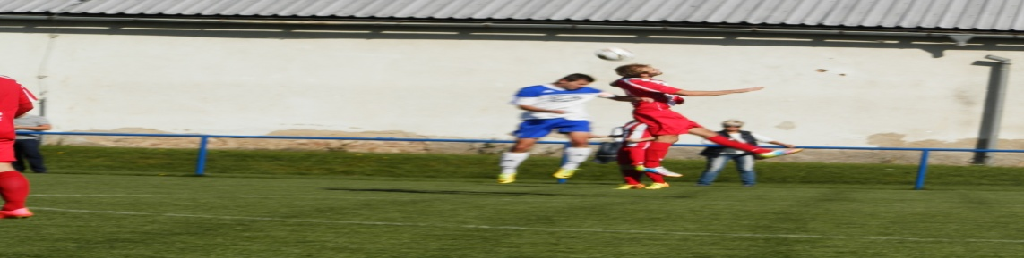
I v říjnu je program mužstev SK Štětí plný zajímavých zápasů
Vážení sportovní přátelé
mužstvo dospělých má za sebou 2 zápasy na hřištích soupeřů. Jeden daleko v Blšanech a druhý zase nedaleko v Hrobcích. Oba skončily vítězstvím. Zvlášť to v Hrobcích 7:2 potěšilo a zahřálo u srdce. K vidění byly hezké branky a nálada v mužstvu se po 2 úvodních porážkách na hřištích soupeřů zvedla. Ty hlavní a klíčové zápasy má mužstvo teprve před sebou. Už dnes se střetne s Modlany, které mají formu a prohrály teprve jednou. Před týdnem doma porazily Blšany vysoko 6:2. Štětský kolektiv nastupuje odhodlán nechat na hřišti všechny své dovednosti a síly. Věříme, že vy, jako diváci, jim v tom sportovním povzbuzováním pomůžete.
V minulé čísle jsme chválili naše dorostence, kteří I.A třídou procházeli jako nůž máslem. Pokračovali tak i v dalších 2 kolech. V minulém doma však proti Mojžíři ale přišlo to, na co moc nepomýšleli, prohráli. Co tě nezabije, to tě posílí, řekl kdysi jeden slavný filozof. Třeba to bude platit i o této porážce. Dorostenci jedou zítra do Svádova, kde budou mít možnost předvést, že před týdnem to bylo jenom takové malé zaváhání. Svádov ale ještě neztratil ani bod.
Starší žáci nám radost nedělají. Úzký kádr těch nejstarších a proti nim kvalitní mužstva Ústeckého přeboru. Prohrávají ,jak s mužstvy z čela tabulky, tak i z jejího spodku. Trenéry Nemétha a Špačka čeká letos těžká práce. Mladší žáci jsou na tom lépe, i když v posledních několika zápasech se jim výsledkově nedařilo. Mladší žáci B v okresním přeboru zatím vyhráli jednou.
Starší přípravka ve sdruženém týmu s Roudnicí n.L. brouzdí trávníky Ůsteckého kraje se střídavými úspěchy a utkává se s atraktivními kolektivy.
Mladší přípravka A ukončila okresní ligu 1. místem v jedné ze skupin. Béčko skončilo na 4. místě. Teď je ještě čeká soutěž zvaná okresní pohár, která představuje 4 turnaje.
Přejeme Vám hezké čtení a že ho je na další stránkách zpravodaje hodně brzy zjistíte. Fanděte slušně a vyvarujte se zbytečných pokřiků na adresu rozhodčích.
Sportu zdar
Fotbalu zvlášť
Nejbližší zápasy na hřišti ve Štětí
4.10.2014 | sobota | 13:00 | SK Štětí B | TJ Sokol Pokratice | Mladší žáci B
4.10.2014 | sobota | 10:00 | SK Štětí/ Roudnice n.L. | FK Litvínov | Starší přípravka 2004, 2005
11.10.2014 | sobota | 10:15 | SK Štětí | SK Březiny | Dorost
11.10.2014 | sobota | 13:00 | Turnaj | Štětí B | Mladší přípravka B
12.10.2014 | neděle | 10:00 | SK Štětí | FC Chomutov s.r.o. | Star.,mlad.žáci
17.10.2014 | pátek | 16:30 | Sepap Štětí | Slovan Horní Beřkovice | Stará garda
18.10.2014 | sobota | 10:15 | SK Štětí A | FK Bílina | Dospělí A
Venkovní zápasová nabídka
4.10.2014 | sobota | 10:00 | Turnaj | Předonín | Mladší přípravka B
5.10.2014 | neděle | 10:00 | VČSA Ervěnice | SK Štětí | Star.,mlad.žáci
5.10.2014 | neděle | 10:00 | TJ Svádov | SK Štětí | Dorost
10.10.2014 | pátek | 17:00 | FK Libochovice | Sepap Štětí | Stará garda
11.10.2014 | sobota | 10:00 | Turnaj | Dobříň | Mladší přípravka A
11.10.2014 | sobota | 10:00 | TJ Viktorie Budyně | SK Štětí B | Mladší žáci B
11.10.2014 | sobota | 16:00 | Sokol Horní jiřetín | SK Štětí A | Dospělí A
12.10.2014 | neděle | 10:00 | FC Chomutov/AFK Chomutov | SK Štětí/SK Roudnice n.L. | Starší přípravka 2004, 2005

Slide 4


Výsledkový přehled mužstev SK Štětí
Přehled všech turnajů okresní ligy mladší přípravky skupina C podzim 2014
Turnaj mladší přípravky Travčice 6.9.2014
 | SK Štětí A | FK Travčice | TJ Úštěk | SK Štětí B | Body | Skóre | Pořadí
SK Štětí A |  | 4:1 | 14:0 | 8:1 | 9 | 26:2 | 1
FK Travčice | 1:4 |  | 1:4 | 4:2 | 3 | 6:10 | 3
TJ Úštěk | 0:14 | 4:1 |  | 7:4 | 6 | 11:19 | 2
SK Štětí B | 1:8 | 2:4 | 4:7 |  | 0 | 8:19 | 4
Turnaj mladší přípravky Štětí 14.9.2014
 | SK Štětí A | FK Travčice | TJ Úštěk | SK Štětí B | Body | Skóre | Pořadí
SK Štětí A |  | 12:0 | 16:0 | 8:2 | 9 | 36:2 | 1
FK Travčice | 0:12 |  | 4:4 | 4:10 | 1 | 8:26 | 2
TJ Úštěk | 0:16 | 4:4 |  | 4:6 | 1 | 8:26 | 3
SK Štětí B | 2:8 | 10:4 | 6:4 |  | 6 | 18:16 | 4
Turnaj mladší přípravky Úštěk 20.9.2014
 | SK Štětí A | FK Travčice | TJ Úštěk | SK Štětí B | Body | Skóre | Pořadí
SK Štětí A |  | 12:4 | 8:4 | 19:1 | 9 | 39:9 | 1
FK Travčice | 4:12 |  | 2:9 | 7:4 | 3 | 13:25 | 3
TJ Úštěk | 4:8 | 9:2 |  | 9:5 | 6 | 22:15 | 2
SK Štětí B | 1:19 | 4:7 | 5:9 |  | 0 | 10:35 | 4
Turnaj mladší přípravky Štětí 27.9.2014
 | SK Štětí A | FK Travčice | TJ Úštěk | SK Štětí B | Body | Skóre | Pořadí
SK Štětí A |  | 9:1 | 11:4 | 18:3 | 9 | 38:8 | 1
FK Travčice | 1:9 |  | 4:5 | 6:1 | 3 | 11:15 | 3
TJ Úštěk | 4:11 | 5:4 |  | 5:3 | 6 | 14:18 | 2
SK Štětí B | 3:18 | 1:6 | 3:5 |  | 0 | 7:29 | 4
13.9.2014 | sobota | SK Štětí A | FK Junior Děčín | 5:0 | Dospělí A
21.9.2014 | neděle | FK Chmel Blšany | SK Štětí A | 2:3
27.9.2014 | sobota | SK Hrobce | SK Štětí A | 2:7
19.9.2014 | pátek | Sepap Štětí | Dynamo Podlusky | 6:1 | Stará garda
26.9.2014 | pátek | Sokol Černiv | Sepap Štětí | 1:5
14.9.2014 | neděle | FC Boletice | SK Štětí | 0:13 | Dorost
20.9.2014 | sobota | SK Štětí | SK Sokol Brozany | 3:2
27.9.2014 | sobota | SK Štětí | TJ Mojžíř | 2:4
21.9.2014 | neděle | SK Štětí | SK Sokol Brozany | 0:6 | Star.žáci
24.9.2014 | středa | FK Louny | SK Štětí | 10:0
28.9.2014 | neděle | FK Štětí | FK Slavoj Žatec | 0:10
30.9.2014 | úterý | FK Tatran Kadaň | SK Štětí | 5:0
21.9.2014 | neděle | SK Štětí | SK Sokol Brozany | 0:3 | Mlad.žáci
24.9.2014 | středa | FK Louny | SK Štětí | 11:0
28.9.2014 | neděle | FK Štětí | FK Slavoj Žatec | 3:9
30.9.2014 | úterý | FK Tatran Kadaň | SK Štětí | 3:5
14.9.2014 | neděle | SK Štětí B | FK Litoměřice B | 0:11 | Mladší žáci B
20.9.2014 | sobota | FK Libochovice | SK Štětí B | 5:2
28.9.2014 | neděle | Sokol Terezín | SK Štětí B | 6:2
13.9.2014 | sobota | FŠ Most | SK Štětí/ Roudnice n.L. | 4:20, 14:16 | Star.přípravka 2004,05
24.9.2014 | středa | SK Štětí/ Roudnice n.L. | FAJM Most | 14:25, 23:11
28.9.2014 | neděle | FK Junior Teplice | SK Štětí/Roudnice n.L. | 31:8, 21:12
14.9.2014 | neděle | Turnaj | Štětí | 1., 2. místo | Mladší přípravka A, B
20.9.2014 | sobota | Turnaj | Úštěk | 1., 4. místo
27.9.2014 | sobota | Turnaj | Štětí | 1., 4. místo

Slide 5




Mladší přípravka zakončila okresní ligu. Áčko zvítězilo a postoupilo do jarního finále. B tým skončil na 4. místě . Ale to vůbec nevadí. Obě mužstva ještě na podzim čeká Pohárová soutěž.
Na našem stadionu ve Štětí vítáme hráče, funkcionáře a fanoušky dnešního soupeře. Baník Modlany v letošním roce v normální hrací době prohrál jenom jednou a je na 3. místě tabulky. Utkání slibuje zajímavou fotbalovou podívanou už jenom z důvodu, že v dresu Modlan nastupuje několik hráčů s ligovými zkušenostmi. Např. Doležal, Tesařík
Konečné pořadí Okresní ligy mladší přípravky skupina C Podzim 2014
1. | SK Štětí A | 16 | 9 | 0 | 0 | 139:21 | 36
2. | FK Slavoj ÚštěK | 16 | 6 | 1 | 5 | 55:78 | 19
3. | FK Travčice | 16 | 3 | 1 | 8 | 38:76 | 10
4. | SK Štětí B | 16 | 2 | 0 | 10 | 42:99 | 6
23.8.2014 | Louny - Modlany | 2:1
30.8.2014 | Modlany - Modrá | 2:1
6.9.2014 | Vilémov - Modlany | 5:4 n.p.
13.9.2014 | Modlany - Rumburk | 4:3
21.9.2014 | Junior Děčín - Modlany | 0:2
27.9.2014 | Modlany - Blšany | 6:2

Slide 6


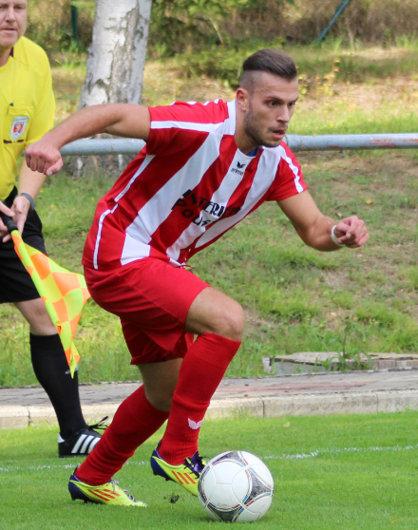
V posledních 3 mistrovských zápasech mužstvo dospělých vždy vyhrálo s průměrem 5 vstřelených branek na zápas a skórem 15:4. Nejlepším střelcem z těchto zápasů je Tomáš Belák se 6 zásahy
Svojí tabulku v Severočeském přeboru mají i starší přípravky
Starší přípravka 2004
1. | FK Junior Teplice | 6 | 6 | 0 | 0 | 154:37 | 18
2. | FAJM Most | 5 | 5 | 0 | 0 | 118:46 | 15
3. | FK Litvínov | 5 | 4 | 0 | 1 | 88:25 | 12
4. | FK Litoměřice | 6 | 4 | 0 | 2 | 79:45 | 12
5. | FK Louny/Jazzmani Žatec | 6 | 3 | 0 | 3 | 99:81 | 9
6. | SK Štětí/SK Roudnice n.L. 2004 | 5 | 2 | 0 | 3 | 65:78 | 6
7. | FA Petra Voříška | 5 | 2 | 0 | 3 | 76:92 | 6
8. | FK Ústí n.L. | 5 | 2 | 0 | 3 | 65:82 | 6
9. | FK Kadaň/Ervěnice | 5 | 1 | 0 | 4 | 32:112 | 3
10. | FC /AFK Chomutov | 5 | 0 | 0 | 5 | 42:127 | 0
11. | FŠ Most | 5 | 0 | 0 | 5 | 24:117 | 0
Starší přípravka 2005
1. | FK Louny/Jazzmani Žatec | 6 | 5 | 1 | 0 | 135:58 | 16
2. | FA Petra Voříška | 4 | 4 | 0 | 0 | 110:48 | 12
3. | SK Štětí/SK Roudnice n.L. 2005 | 4 | 3 | 0 | 1 | 73:48 | 9
4. | FAJM Most | 5 | 3 | 0 | 2 | 94:90 | 9
5. | FK Litvínov | 5 | 2 | 0 | 3 | 70:90 | 6
6. | FK Ústí n.L. | 5 | 2 | 0 | 3 | 93:114 | 6
7. | FK Kadaň/Ervěnice | 5 | 2 | 0 | 3 | 77:98 | 6
8. | FK Junior Teplice | 4 | 1 | 1 | 2 | 62:63 | 4
9. | FŠ Most | 4 | 1 | 0 | 3 | 56:75 | 3
10. | FC Chomutov/AFK LoKo Chomutov | 5 | 1 | 0 | 4 | 73:109 | 3
11. | FK Litoměřice | 5 | 1 | 0 | 4 | 51:101 | 3
SK Hrobce-Roudnice n.L. – SK Štětí
2:7(0:3) 27.9.2014 8.kolo 6. hrací
FK Chmel Blšany – SK Štětí
2:3 (0:1) 21.9.2014 7.kolo 5. hrací
SK Štětí – FK Junior Děčín
5:0(1:0) 13 . 9.2014 4. hrací kolo

Slide 7








Starší přípravka r.2004
13. 9. 2014 v Čepirohách proti Fotbalové škole Most
FŠ Most – SK Štětí/Roudnice n.L.
1.zápas Most – Štětí 3:6
2.zápas Most – Štětí 1:4
Celkem Most – Štětí 4:10
FŠ Most – SK Štětí/Roudnice n.L.
1.zápas Most – Roudnice n.L 0:4
2.zápas Most – Roudnice n.L 0:6
Celkem Most – Roudnice n.L 0:10
FŠ Most – SK Štětí/Roudnice n.L. 4:20
Branky Štětí: David Soroka 3, Tomáš Kabelka 3, Pavel Prokopec 1, Jakub
Novák 1, Daniel Ivanič 1, Jakub Drahoňovský 1
Sestava Štětí: Jakub Drahoňovský, Matějk bohatec, Vít Novotný, Pavel
Prokopec, Jakub Novák, David Soroka, Tomáš Kabelka, Pavel
Cízler, Martin Sičák, Daniel Ivanič, Štěpán Bidlo
Derby v Hrobcích nám vyšlo nad míru . Domácí se nestačili divit, jak nám to tam padá .
SK Hrobce-Roudnice n.L. – SK Štětí
2:7(0:3) 27.9.2014 8.kolo 6. hrací
Jediné derby okresu Litoměřice, které je možno vidět v letošním roce v Severočeském přeboru, se hrálo poslední zářijovou sobotu v pěkném areálu hrobeckého fotbalového stánku. Šlo o bratrský souboj, protože mnozí hráči se velmi dobře znají, když spolu hráli v minulosti třeba i v jednom týmu. O to větší náboj utkání mělo a do hlediště přilákalo početnou diváckou kulisu. První ošemetnou situaci si vypracovali domácí už ve 3. minutě a byl z ní roh. Pak dost nešetrně fauloval Malák jednoho z domácích hráčů a vyfasoval žlutou kartu. První zásah do černého ale zaznamenali hosté, V 11. minutě míč z volného přímého kopu poslal k bližší tyči Stejskal, kde si brankář s obráncem více překáželi, než aby si pomohli a bylo to 1:0. Za nedlouho zavítal balon opět z volného přímého kopu z kopačky Rejmana na hlavu Šmidrkala a moc nechybělo, aby to bylo 2:0. Ono to ale za 2 minuty stejně tak dopadlo, protože Kuclerovi vyšel roh a nikým nehlídaný Šmidrkal hlavou poslal míč za záda brankáře. 2 standardky, 2 góly. Z nečekaného vedení Štětí se domácí chvilku otřepávali, aby ve 23. minutě hledal před brankou nabíhajícího Mikase Slavíček, ale tomu chyběl k míči krok. Blízko zvýšení náskoku byl Belák ve 27. minutě, kterému jako na podnose přichystal míč Slanička, ale dopadlo to střelou vysoko nad. Pak se Hrobce dožadovaly penalty za ruku a ještě více byly slyšet při nesouhlasu s faulem na brankáře Michovského, po kterém dopravily míč do sítě. Na hře domácích bylo vidět, že zbraně ještě nesložili a před brankou Štětí bylo rušno, jak na pražské magistrále. Mikas ze 17 metrů branku Štětí netrefil a další možnost ve 38. minutě zlikvidoval brankář Štětí. Pohroma pro domácí se dostavila v úplném konci první půle., konkrétně ve 42. minutě. Trestné kopy ve Štětí nezahrává jenom Stejskala nebo Rejman, ale i Belák, Brankář neměl šanci na míč mířící do šibenice dosáhnout. Gól na 3:0 do
Starší přípravka r.2004
24. 9. 2014 FAJM Most hráno ve Štětí
SK Štětí/Roudnice n.L.-FAJM Most
14:25
Starší přípravka r.2004
28 9. 2014 v Telicích proti Junioru
FK Junior Teplice – SK Štětí/Roudnice n.L.
31:8

Slide 8



Pokračování Hrobce-Štětí 27.9.2014
Starší přípravka r.2005
13. 9. 2014 v Čepirohách proti Fotbalové škole Most
Ročník nar.2005
FŠ Most – SK Štětí/Roudnice n.L.
1.zápas Most – Štětí 5:3
2.zápas Most – Štětí 4:4
Celkem Most – Štětí 9:7
FŠ Most – SK Štětí/Roudnice n.L.
1.zápas Most – Roudnice n.L 5:5
2.zápas Most – Roudnice n.L 0:5
Celkem Most – Roudnice n.L 5:10
FŠ Most – SK Štětí/Roudnice n.L. 14:17
Branky Štětí: Michal kubánek 2, Adam Vích 2, Jenifer Heráková 2, Štěpán bidlo 1
Sestava Štětí: JŠtěpán Bidlo, Michal Kubánek, Adam
Vích, Jenifer Heráková, Milan Borovec, David
Soroka, Šimon Plicka, Vratislav Šinfelt
šatny byl pro domácí možná až moc krutý, ale to hostům zase až tak moc nevadilo a druhé dějství zahájili s chutí. Stejskal byl ve slibném náběhu zastaven zdviženým praporkem rozhodčího a lehká teč Šimrala po střele Kuclera ve 49. minutě skončila na tyči. Překvapení ale přichystal Michovský na opačném konci hřiště v 52. minutě. Odkop od branky zahrál na krátko, Stejskal mu při tom moc nepomohl a to stalo hostům osudným. O míč přišli a rázem to bylo 1:3. Dlouho to však netrvalo. Obránce domácích přišel o míč, připravil ho o něj Belák a upravil skóre na 4:1 pro hosty o minutu později. To byla další rána pro domácí, po které se už pomalu začínali smiřovat, že dnes se úspěchu nedočkají. Stejskal v brejku místo přihrávky na Kuclera volil střelu, kterou gólman Hrobců vyrazil. V 64. minutě v osobním souboji uspěl Malák, míč putoval na Kuclera a z jeho přihrávky střelecký apetit přetavil v pátou branku hostů Slanička. Pak se do šance v 70. minutě dostali i domácí, ale přítrž tomu včasným skluzem učinil Šimral. Z následného protiútoku se do zakončení propracoval Kucler a výsledek 6:1 se už blížil debaklu. Malou náplastí na bolavé rány hry domácích bylo snížení náskoku na 2:6. Branka padla po rychlém útoku po levé straně a zakončení skoro do prázdné branky. Štětí ale domácí od další branky neuchránilo, protože v 76. minutě lehce centr z volného přímého kopu tečoval hlavou Šimral na 7:2. Byl to 6. hráč Štětí, který v tomto utkání skóroval a byla to 4. branka po standardní situaci. Nemusela to ale být branka poslední, protože 6. minut před koncem se mohl dočkat i Rejman, ale tak dlouho váhal se zakončením, až trefil jenom obránce domácích. Z otočky netrefil branku Hrobců 3 minuty před koncem ani střídající Tichý, a tak poslední slovo měl domácí kolektiv, který však také nedokázal míč propasírovat do branky. Výsledkem 7:2 hned tak každý zápas nekončí. Hosté byli spokojeni a odvezli si zaslouženě 3 body. Působili vyzrálejším dojmem a na jejich hře byla znát větší zkušenost.
Mužstvo Štětí z posledních 3 zápasů získalo 9 bodů a vyšvihlo se do vrchních pater tabulky.
Branky: Belák 2, Stejskal 1, Šmidrkal 1,Slanička 1, Kucler 1, Šimral
Sestava: Michovský- Poráč, Šmidrkal(74.Ransdorf), Šimral, Mencl-Kucler(86.
Németh), Malák, Slanička(75.Tichý), Stejskal-Belák, Rejman
Připraveni: Doležal, Matoušek
Trenér: J.Vinš Vedoucí: J.Havner Masér: J.Nedomlel
Rozhodčí: Suchánek-Ipser, Roháč Delegát: Chládek
Starší přípravka r.2005
24. 9. 2014 FAJM Most hráno ve Štětí
SK Štětí/Roudnice n.L.-FAJM Most
23:11
Starší přípravka r.2005
28 9. 2014 v Telicích proti Junioru
FK Junior Teplice – SK Štětí/Roudnice n.L.
21:12

Slide 9

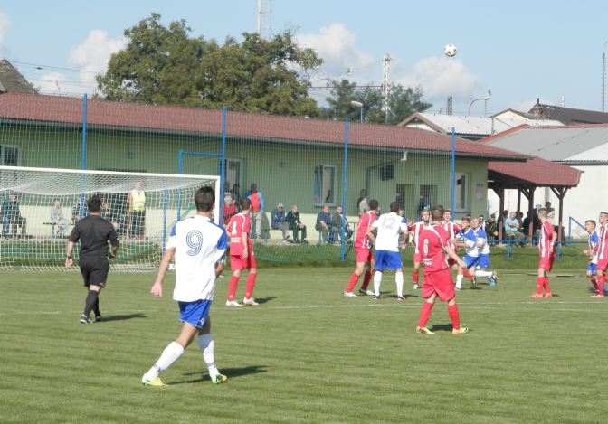

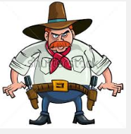
V okresním derby mladší žáci B vysoko prohráli
FK Libochovice – SK Štětí B
5:2(2:1) 20.9.2014 4. hrací kolo
Držet krok se soupeřem jsme dokázali ještě v prvním poločase, kdy jsme si vytvořili slibné brankové příležitosti, ale TY zůstaly nevyužity. Ve druhém poločase to byli ale domácí, kteří ovládli dění na hřišti a zaslouženě vyhráli.
Branky: Netolický 1 , Daniluk 1
Hrobce – Štětí 27.9.2014
SK Štětí B– FK Litoměřice B
0:11(0:4) 14.9.2014 3.hrací kolo
Hosté přijeli do Štětí jako mužstvo, které v prvních 2 kolech bodovalo naplno. Domácí trenéři měli k dispozici početný kádr a tak mohli v průběhu zápasu střídat všechny hráče na hřišti najednou. Litoměřice měly od úvodního hvizdu rozhodčího Kušpála navrch,ale buď mířily nepřesně nebo jsme jejich útoky zastavovali ještě před samotnou střelou. Odolávat jsme vydrželi asi do 18 minuty a pak už jsme museli pro míč do branky. Hosty to nabudilo a do poločasu rozhodli o zápase dalšími 3 trefami. Stejně to vypadalo i ve druhém poločase. Hosté byli pány na hřišti a přidali nám dalších 7 branek.
Sestava: Holub-L.Novák, Malecha, Jakub Pilař, Ulrych, Ivanič, Daniluk,
Bartko, Kulhánek, Špaček,
Plicka, Slapnička, Šrotýř, Jakub Novák
Trenéři: M.Daniluk, T.Gernat
Rozhodčí: Kušpál
Dosavadní střelci SK Štětí
Lukáš Stejskal | 8
Tomáš Belák | 6
Martin Rejman | 2
Rudolf Slanička | 2
Slavoj Tichý | 1
Michal Šmidrkal | 1
Vladimír Kucler | 1
Jiří Šimral | 1

Slide 10

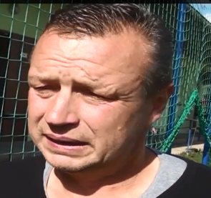

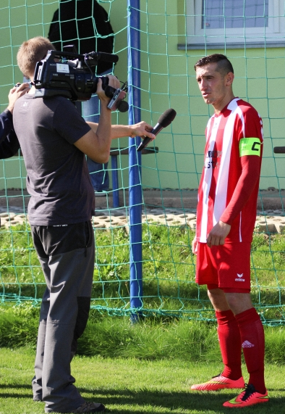

Po zápase v Hrobcíh dostal slovo trenér domácích a kapitán hostů
Mladší žáci B mají po 5 zápasech na kontě pouze jednu výhru v Zahořanech a to je ve zbývajících 4 zápasech na podzim čekají 3 mužstva z příček nejvyšších.
Marián Řízek-trenér Hrobců:
začátek nevypadal, že by jsme měli dostat takovou nálož. 3 standardky, 3 góly. Myslím, že rozhodl ten. Jít za stavu 0:3 do kabin je deprimující. Soupeř hrál kvalitně a to rozhodla. Naše obrany v obraně byly hrozný, kdyby tady hráli starý páni, tak dostaneme 20 branek. Polák, Kala a Štorc se snažili až do konce zápasu. To je jediné pozitivum. Výkon otřesný. Štětí vyhrálo zaslouženě
Lukáš Stejskal – kapitán SK Štětí:
Konečně se nám podařilo vstřelit branky ze standardek. Dalí jsme první gól, pak hned druhý a v závěru poločasu Tomáš Belák nádherně vymetl pavučinu. Podle mě neměl platit gól na 1:3. Hráč soupeře hrál při výkopu od branky metr ve vápně. Klidně jsme mohli vyhrát i 12. Velký rozdíl byl ve standardkách.
Okresní přebor mladších žáků po 5 zápasech
1. | Litoměřice "B" | 5 | 5 | 0 | 0 | 40:4 | 15
2. | Malé Žernoseky | 4 | 4 | 0 | 0 | 58:1 | 12
3. | Pokratice | 5 | 4 | 0 | 1 | 45:6 | 12
4. | Žitenice/Lovosice | 4 | 3 | 0 | 1 | 29:7 | 9
5. | Libochovice | 5 | 3 | 0 | 2 | 29:15 | 9
6. | Terezín | 5 | 2 | 0 | 3 | 41:27 | 6
7. | Štětí "B" | 5 | 1 | 0 | 4 | 8:24 | 3
8. | Budyně | 5 | 1 | 0 | 4 | 11:42 | 3
9. | Zahořany | 5 | 1 | 0 | 4 | 7:45 | 3
10. | Peruc | 5 | 0 | 0 | 5 | 1:98 | 0
Sokol Terezín – SK Štětí B
6:2(3:1) 28.9.2014 5. hrací kolo
Branky: Plicka, Malecha
Zůstaňte na hřišti. Hned po tomto zápase hrají ve 13:00 mladší žáci SK Štětí B se Sokolem Pokratice

Slide 11

Jediný kdo vstřelil branku starším žákům Litvínova je naše mužstvo
Litvínov začíná potvrzovat předsezónní zprávy, že bude patřit k hlavním aspirantům na postup. Zatím prohrál jednou a to nečekaně v Neštěmicích. Modlany, o těch se zase říká, že hrají nejhezčí fotbal. Horní Jiřetín to je překvapení letošního roku. Bílina, ta už loni patřila v přeboru k těm nejlepším. A co naše Štětí? V posledních 2 kolech se zdá, že má dobrou formu, když 3x za sebou vyhrálo, i když je nutno přiznat, že nejtěžší soupeře nemělo. O to více mrzí ztráty v Modré resp. V Rumburku. Louny doma všechno vyhrály ale zase na druhou stranu na hřišti soupeře všechno prohrály. Ve spodních patrech tabulky je zklamání z výkonu Blšan. Prozatimní 2 body neslibují do budoucna nic dobrého. Modrá ta se nechává vylučovat a při malém počtu hráčů to pak končí nevysvětlitelným odkládáním zápasů, které pak zkresluje tabulku. Spořice jako nováček dobře začaly, ale v posledních zápasech si moc bodů na konto nepřipsaly. Rumburk jako další nováček přestal body získávat a pomalu klesá dolů. Pak tu máme klidný střed tabulky Neštěmice, Proboštov, Kadaň, Vilémov. Zde se střídají úspěchy se slabšími výsledky.Odehráno je však pouze 6 zápasů a za 2 kola může tabulka vypadat úplně jinak, ale to až v dalším zpravodaji.
Severočeský přebor starších žáků 2014-15
1. | FK Litvínov | 8 | 8 | 0 | 0 | 0 | 83:1 | 24
2. | FŠ Most | 8 | 8 | 0 | 0 | 0 | 66:5 | 24
3. | FK Louny | 8 | 7 | 0 | 0 | 1 | 44:6 | 21
4. | FK Litoměřice | 8 | 6 | 1 | 0 | 1 | 40:15 | 20
5. | FK Český Lev Neštěmice | 8 | 5 | 1 | 0 | 2 | 36:15 | 17
6. | FK Bílina | 8 | 5 | 0 | 0 | 3 | 33:22 | 15
7. | FK Litvínov B | 8 | 4 | 0 | 2 | 2 | 20:21 | 14
8. | SK Sokol Brozany | 8 | 4 | 0 | 1 | 3 | 16:28 | 13
9. | FK Junior Děčín | 8 | 4 | 0 | 0 | 4 | 22:22 | 12
10. | SK Roudnice nad Labem | 8 | 3 | 1 | 0 | 4 | 22:14 | 11
11. | FC Chomutov s.r.o. | 8 | 3 | 0 | 0 | 5 | 12:30 | 9
12. | FK Slavoj Žatec | 8 | 2 | 0 | 0 | 6 | 19:68 | 6
13. | VČSA Ervěnice | 8 | 1 | 0 | 0 | 7 | 12:57 | 3
14. | FK Tatran Kadaň o.s. | 8 | 1 | 0 | 0 | 7 | 13:32 | 3
15. | TJ Krupka | 8 | 0 | 0 | 0 | 8 | 16:46 | 0
16. | SK Štětí | 8 | 0 | 0 | 0 | 8 | 2:74 | 0
Severočeský přebor mladších žáků 2014-15
1. | FK Louny | 8 | 8 | 0 | 0 | 0 | 59:4 | 24
2. | SK Roudnice nad Labem | 8 | 8 | 0 | 0 | 0 | 43:14 | 24
3. | SK Sokol Brozany | 8 | 6 | 1 | 0 | 1 | 31:9 | 20
4. | FK Bílina | 8 | 6 | 0 | 1 | 1 | 32:11 | 19
5. | FK Litvínov | 8 | 6 | 0 | 0 | 2 | 45:23 | 18
6. | FK Český Lev Neštěmice | 8 | 5 | 1 | 1 | 1 | 38:23 | 18
7. | FK Litoměřice | 8 | 3 | 2 | 1 | 2 | 35:21 | 14
8. | FŠ Most | 8 | 4 | 0 | 0 | 4 | 27:20 | 12
9. | FK Junior Děčín | 8 | 4 | 0 | 0 | 4 | 27:44 | 12
10. | FK Slavoj Žatec | 8 | 3 | 0 | 1 | 4 | 24:23 | 10
11. | FK Litvínov B | 8 | 2 | 0 | 0 | 6 | 27:45 | 6
12. | SK Štětí | 8 | 1 | 1 | 1 | 5 | 17:43 | 6
13. | FK Tatrana Kadaň | 8 | 2 | 0 | 0 | 6 | 16:42 | 6
14. | VČSA Ervěnice | 8 | 0 | 1 | 0 | 7 | 18:46 | 2
15. | FC Chomutov s.r.o. | 8 | 0 | 0 | 1 | 7 | 16:59 | 1
16. | TJ Krupka | 8 | 0 | 0 | 0 | 8 | 6:34 | 0
Severočeský přebor po 6 zápasech
1. | FK Litvínov | 6 | 5 | 0 | 0 | 1 | 17:05 | 15
2. | Sokol Horní Jiřetín | 6 | 4 | 1 | 0 | 1 | 14:06 | 14
3. | Baník Modlany | 6 | 4 | 0 | 1 | 1 | 19:12 | 13
4. | FK Bílina | 6 | 4 | 0 | 0 | 2 | 20:07 | 12
5. | SK Štětí | 6 | 4 | 0 | 0 | 2 | 22:12 | 12
6. | 1.FC Spořice | 6 | 3 | 0 | 0 | 3 | 16:10 | 9
7. | FK Louny | 6 | 3 | 0 | 0 | 3 | 7:11 | 9
8. | FK ČL Neštěmice | 6 | 3 | 0 | 0 | 3 | 8:14 | 9
9. | SK Hrobce-Roudnice | 6 | 2 | 0 | 2 | 2 | 19:18 | 8
10. | TJ Proboštov | 5 | 2 | 1 | 0 | 2 | 12:12 | 8
11. | FK Tatran Kadaň | 5 | 2 | 1 | 0 | 2 | 9:11 | 8
12. | SK Vilémov | 6 | 2 | 1 | 0 | 3 | 14:17 | 8
13. | FK Rumburk | 6 | 1 | 0 | 2 | 3 | 12:20 | 5
14. | FK Junior Děčín | 6 | 1 | 1 | 0 | 4 | 12:21 | 5
15. | Jiskra Modrá | 6 | 1 | 0 | 1 | 4 | 5:16 | 4
16. | FK Chmel Blšany | 6 | 0 | 1 | 0 | 5 | 10:24 | 2

Slide 12



V minulém 6. hracím kole dokázalo na hřišti soupeře bodovat pouze Štětí
Výsledky posledních 2.kol Ústeckého přeboru starších a mladších žáků
2. kolo 24.09.2014 |  | Starší | Mladší
Brozany | Krupka | 3:2(2:1) | 8:0(4:0)
Litvínov B | Jun.Děčín | 3:2(2:0) | 4:6(2:3)
SK Roudnice | FC Chomutov | 7:1(3:1) | 8:1(3:1)
Mostecký FK | Ervěnice | 19:0(8:0) | 5:0(0:0)
Neštěmice | Žatec | 6:1(1:0) | 2:1
Louny | Štětí | 10:0(4:0) | 11:0(6:0)
Bílina | T.Kadaň | 2:1(1:0) | 1:0(0:0)
Litoměřice | Litvínov | 0:7(0:5) | 2:8(2:6
8. kolo 28.09.2014 |  | Starší | Mladší
Brozany | Mostecký FK | ¨0:10 (0:7) | 1:0(0:0)
Neštěmice | SK Roudnice | 3:1(2:1) | 2:5(1:1)
Louny | Litvínov B | 6:0(3:0) | 5:2(4:1)
Bílina | Krupka | 4:2 (1:0) | 5:1(1:0)
Litoměřice | Jun.Děčín | 2:1(1:0) | 2:3(1:0)
Litvínov | FC Chomutov | 6:0(1: 0) | 8:2(2:0)
T.Kadaň | Ervěnice | 0:2 (0:1) | 5:4(3:2)
Štětí | Žatec | 0:10(0:6) | 3:9(1:5)
Hrobce- Štětí 2:7(0:3)
hosté potvrdili dobrou formu a nečekaně vysoko přestříleli domácí, ti nedokázali odolávat standardním situacím, když po 4 z nich inkasovali
Kadaň-Louny 3:0 (2:0)
po prvních kolech odepisovaní domácí se pomalu rozjíždí. V posledních 2 kolech neinkasovali. Lounům, které venku zatím neumí bodovat vstřelil branky Mařík, Čibenka, Kiliján
Bílina-Rumburk 6:0 (2:0)
druhou šestku nadělila Bilina doma svému soupeři. Hosté si ani neťukli. Rychlá kombinační hra domácích přivěděla Rumburk do velkých problémů.
Modlany-Blšany 6:2 (3:1)
Blšany se propadají dolů a body nepřícházetí, mají pouze 2 , loni touto dobou vedly tabulku, teď jsou poslední
Horní Jiřetín-Junior Děčín 2:1 (0:1)
v 60. minutě hosté vedli 1:0, během 5 minut pak domácí zápas otočili, v závěru se ale museli strachovat, protože Děčín byl blízko vyrovnání
Litvínov -Vilémov 6:1 (3:1)
v zápase se očekával větší odpor hostů, ti však často chybovali a výborně hrající domácí je tvrdě trestali, jak bývá u hostů zvykem, tak si po zápase stěžovali na rozhodčího
Proboštov –Neštěmice 3:1 (2:1)
protože zápas Proboštova v Kadani byl odložen, tak to vyšlo pro domácí, tak hezky, že hráli 3. zápas doma v řadě. Ve všech bodovali. 2x 3 body, 1x 2 body po penaltách. Neštěmice podruhé za sebou prohráliy
Spořice- Modrá 3:0 kontumace
hosté se k zápasu s omluvou nedostavili. STK zápas kontumovala
Zítra do Ervěnic, které mají své hřiště v Jirkově a za týden doma FC Chomutov. Program žáků
5.10.2014 | neděle | 10:00, 12:00 | VČSA Ervěnice | SK Štětí | 9.
12.10.2014 | neděle | 10:00, 12:00 | SK Štětí | FC Chomutov s.r.o. | 10.

Slide 13


Mladší žáci
Program Severočeského přeboru o tomto a příštím víkendu
SK Štětí-FK Slavoj Žatec 3:9(1:5)
28.9.2014 8.kolo
Hodně vlažně nastoupili štětští mladší žáci do utkání proti soupeři ze stejné části tabulky Oblastního přeboru. Výsledkem toho bylo hodně brzké vedení soupeře o dvě branky. Domácím se nedařilo a hrubé chyby v obranné fázi Žatec trestal. Jiskřičku naděje přineslo snížení na 1:3 v polovině první půle, ale další dvě inkasované branky do poločasu jasně ukazovaly, kdo je na hřišti pánem. Ani důrazná domluva nepřinesla v druhé půli kýžený obrat v herních dovednostech. Domácí působili unaveným dojmem (nastoupili tři hráči, kteří měli v nohách předešlý zápas st. žáků). Pozitivní tak na celém utkání zůstalo posledních deset minut zápasu, kdy se domácí trefili dvakrát a korigovali tak vysokou prohruBranky: Špaček 1, Kacálek 1, Ladič 1
Sestava: Kricner-Neméth, Pšenička, Šedivý, Kopecký, Novák,
Ulrych, Špaček, Kulhánek, Ladič, Tajč, Daniluk
Trenéři: P.Hoznédl, J.Špaček
Rozhodčí: Dvorský jun.
9. kolo 04.-5.10.2014
Neštěmice | Hrobce | 05.10. 15:00 | NE
Louny | Proboštov | 05.10. 16:00 | NE
Modrá | T.Kadaň | 05.10. 16:00 | NE
Vilémov | Spořice | 04.10. 16:00 | SO
Rumburk | Litvínov | 04.10. 10:15 | SO
Jun.Děčín | Bílina | 05.10. 16:00 | NE
Blšany | H. Jiřetín | 05.10. 16:00 | NE
Štětí | Modlany | 04.10. 10:15 | SO
10. kolo 10.-11.10.2014
Hrobce | Modlany | 11.10. 10:15 | SO
H. Jiřetín | Štětí | 11.10. 16:00 | SO
Bílina | Blšany | 11.10. 15:00 | SO
Litvínov | Jun.Děčín | 11.10. 16:00 | SO
Spořice | Rumburk | 11.10. 16:00 | SO
T.Kadaň | Vilémov | 11.10. 10:15 | SO
Proboštov | Modrá | 11.10. 16:00 | SO
Neštěmice | Louny | 12.10. 15:00 | NE
FK Louny - SK Štětí
11:0(6:0) 24.9.2014 2.kolo dohrávka
V dohrávce jsme ve středu narazili na vedoucí mužstvo Ústeckého přeboru, který před tímto zápasem zatím inkasoval pouze 2x. Vstřelit branku se nepodařilo ani našemu mužstvu. Louny hrály pohledný fotbal a branky si téměř rovným dílem rozdělily na oba poločasy.
SK Štětí – SK Sokol Brozany
0:3(0:1) 21.9.2014 7.kolo 5. hrací
Nepovedený výkon mladších žáků. Okresní derby nezvládli a příliš starostí hostujícímu celku nenadělali. Chudá střelecká aktivita vyústila v nula branek a není divu, že jeden z trenérů hodnotil výkon svých svěřenců velmi negativně.
Jindřich Špaček: Byl to od kluků nejhorší předvedený výkon od začátku sezony. Hra byla bez nápadu a pohybu, jako kdyby je dnes fotbal ani nebavil. Za celé utkání jsme si vytvořili pouze tři střelecké příležitosti, ze kterých jsme jednou nastřelili tyč. Nejlepším hráčem našeho mužstva byl brankař Lukáš Kricner , který chytil několik příležitostí soupeře a zachránil kluky od debaklu
Sestava: Kricner-Neméth, Kopecký, Pilař, Vaszi, Daniluk,
Urlych, Špaček, Kulhánek, Ladič, Plicka, Tajč,
Pšenička, Bartko, kadlec, Šrotýř
Trenéři: J.Špaček, P.Hoznédl
Rozhodčí: Koždoň

Slide 14


Domácí 2x vyrovnali , ale potřetí už odpovědět nedokázali. V prodloužení jsme neproměnili penaltu
Od 21.9.2014 do 30.9.2014 sehráli mladší žáci 4 mistrovské zápasy Severočeského přeboru a to ještě někteří hráči. 1x vyhráli, 3x prohráli. V tabulce 16 týmů jim patří 12. místo
FK Chmel Blšany – SK Štětí
2:3 (0:1) 21.9.2014 7.kolo 5. hrací
Vítězná sestava se nemění a tak ve stejném složení, jako před týdnem proti Děčínu, nastupovala naše jedenáctka i v neděli odpoledne v Blšanech. Domácí, kteří zatím získali 2 body po penaltovém vítězství nad Rumburkem, se krčí na spodu tabulky. Začali jsme tlakem a ve 13. minutě Slanička nastřelil břevno. Prosadili jsme se však až v závěru. Věděli jsme, že na postu brankáře budou mít domácí určitou slabinu, jelikož jejich jednička byla v Děčíně vyloučena a v tomto utkání musela odpočívat. Ve 43. min. Rejman sebral balón brankáři a do prázdné branky posunul naše mužstvo do vedení 1:0. Do kabin na přestávku jsme odcházeli s jednobrankovým vedením a bylo jasné, že ještě zdaleka nemáme vyhráno. O to hůř, když domácí, kteří většinu svých akcí měli založeny na dlouhých nákopech na polovinu soupeře, vyrovnali z kopačky Prücknera na 1:1. Začínalo se znova a naštěstí se podařilo odpovědět Stejskalovi brankou na 2:1. A opět místo abychom přidali pojišťující gól, tak chybujeme a soupeř trestá vyrovnáním na 2:2. Ještě že Belákova děčínská branková úroda pokračovala i v Blšanech a v 82. minutě se Štětí z jeho kopačky dostává do vedení potřetí 3:2. V úplném závěru byl ještě faulován v pokutovém území Rejman a Stejskal ukázal, že dokáže penaltu i neproměnit. To už byl ale konec a vítězství 3:2 se také počítá za 3 body. Pochvalné ohlasy na náš výkon slyšet nebyly, i když jsme byli lepším mužstvem a spoustu šancí jsme zahodili. Za týden hrajeme opět venku a to v Hrobcích. Utkání známých tváři je zařazeno do kategorie velmi sledovaných zápasů a očekává se i početná divácká kulisa.
Branky: Rejman 1, Stejskal 1, Belák 1
Sestava: Michovský-P.Vaněk, Šmidrkal, Šimral, Mencl- Poráč(45.Kucler),
Malák(82.Peterka), Slanička), Stejskal-Rejman, Belák(87.Tichý)
Připraveni: , Matoušek, Stehlík, Doležal, J.Svoboda
Trenér: J.Vinš Vedoucí: J.Havner Masér: J.Nedomlel
FK Tatran Kadaň -SK Štětí
3:5(1:4) 30.9.2014 dohrávka 6.kola
Tradiční začátek si připravili mladší žáci i v dohrávaném zápase v Kadani. Běžela druhá minuta a domácí útočník se řítil sám na branku kterou hájil Lukáš Šrotýř. S přehledem proměnil a to byl i budíček pro štětské hráče. Od inkasované branky předváděli pohledný kombinační ale zároveň i bojovný výkon. Vyrovnání přišlo v desáté minutě. Poté se valil na branku domácích jeden útok za druhým. Obrana v čele s Mikulášem Vaszim si vedla výtečně a celá trojice podporovala útočné výpady. Střelecky se dařilo Adamu Špačkovi a Petru Kadlecovi, kteří se trefili dvakrát. Trocha štěstí chyběla Oldovi Malechovi, kterému jeho střelecké pokusy buď výborně vychytal domácí brankář, nebo míč o centimetry míjel domácí branku. Poločasové skóre se tak zastavilo na stavu 1:4, což bylo pro domácí milosrdné. Druhou půli však domácí chytili druhý dech a začali štětské obraně zatápět. Několik dobrých zákroků Lukáše Šrotýře pomohlo k tomu, že se domácí přiblížili pouze na jednobrankový rozdíl. Akce hostů končili nepřesnou předfinální přihrávkou. Až dlouhý výkop štětského gólmana zpracoval za obranou Ladislav Ladič a svůj sólo nájezd deset minut před koncem zápasu nekompromisně proměnil v branku. Vítězství si štětští žáci pohlídali a mohli tak slavit první tříbodový zisk v sezoně.

Slide 15
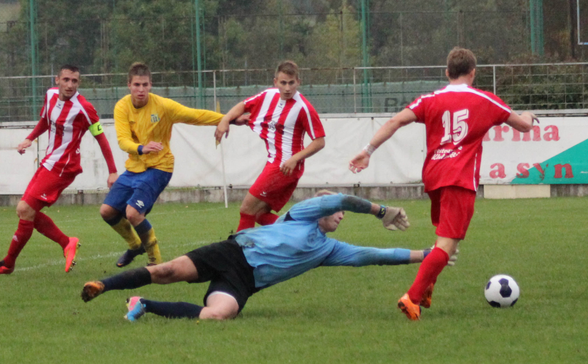
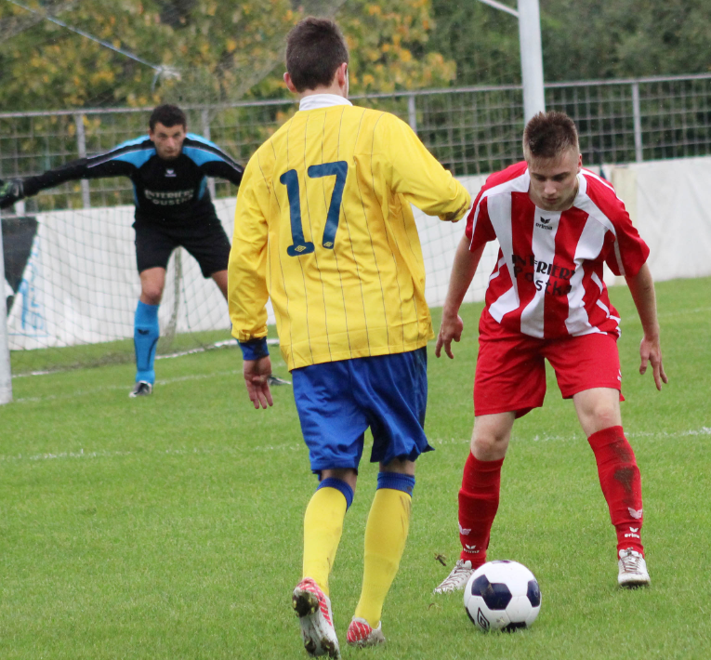

Trenéři v koutku duše doufali, že v tomto zápase nastane obrat a mužstvo starších žáků se odrazí k lepším výkonům. Na hřišti to ale vypadalo jinak
SK Štětí – SK Sokol Brozany
0:6(0:21) 21.9.2014 7.kolo 5. hrací
Běhaví a fyzicky vyspělejší hráči soupeře se usadili na naší polovině a začalo dobývání štětské branky střežené v brance Pabiškou. V 9. minutě se zaskvěl, rozhodně ne naposledy a báječným zákrokem podržel domácí nad vodou. Dlouhou platnost to nemělo. Následoval roh, hlavička a po ní už se síť domácí branky třepetala. Hosté i nadále udávali hře tempo a mezi 22. a 23. minutou roztočili před naší brankou kolotoč. Nemít již zmiňovaného Pabišky v brance, tak jsme mohli brečet podruhé. Pak ještě stačili hosté zamířit po hlavičce vedle a milosrdný stav 0:1 z našeho pohledu trval. Když už jsme si mysleli, že poločas také tak skončí, tak se hosté přeci jenom po rychlém útoku a dorážce branky na 2:0 dočkali. Jestliže jsme se v prvním poločase, relativně dlouho drželi čisté konto, tak o druhém se to říci nedá. Nejprve se po faulu Chaloupeckého kopala penalta, ze které hosté zvýšili na 3:0. Trenér Hrdlička se mohl na lavičce vykřičet, ale co to bylo platné, když obrana hořela i nadále a ve 40. minutě už to bylo 0:4. Do konce zbývalo ještě hodně času a Brozany také ještě 2x udeřily. Nejprve po rychlém útoku po levé straně upravily na 5:0. Poslední branky utkání docílily po rohu a zmatcích ve štětské obraně. Ve středu jedeme do Loun, v neděli doma přivítáme Žatec a anglický týden pokračuje dohrávkou 30.9. v Kadani.
Sestava: Pabiška-Chaloupecký, Neméth, Šedivý, Kacálek, Fleischmann,
Zeman, Možný, Vejražka, Dopater, Cap Ngoc Bao
Střídající: Kricner, Bartko, Ladič
Trenér: J.Špaček, R,Hrdlička
Rozhodčí: Koždoň
V závěru se v sestavě v dresu Štětí po dlouhé době objevil i Peterka 21.9.2014
Starší žáci nejenom, že vysoko prohrávají, ale i vstřelit branku je pro ně těžké
FK Louny - SK Štětí
10:0(4:0) 24.9.2014 2.kolo dohrávka
Co to tady v těch Blšanech mají na zemi, říká si v duchu Pavel Vaněk 21.9.2014

Slide 16

Gólové trápení se protrhlo na začátku druhého poločasu . Třemi brankami se zaskvěl Belák a dvě přidal nejlepší střelec Štětí Stejskal
Starším žákům se nedaří. Jsou na posledním místě tabulky Severočeského přeboru. Nejenom, že nezískali ještě ani bod, ale v 8 zápasech vstřelili jenon 2 branky
SK Štětí – FK Junior Děčín
5:0(1:0) 13 . 9.2014 4. hrací kolo
Před týdnem nepovedený zápas v Rumburku, ve středu zase dobrý výkon v poháru v Neštěmicích. Jak to bude vypadat do třetice, se přišlo na stadion ve Štětí podívat 130 diváků. Děčín přijel jako přemožitel Blšan v poměru 7:2 a tím jasně ukázal, že i když má hodně mladé mužstvo, tak dokáže zahrát velmi dobře. Horší vstup si však do zápasu nemohl představovat ani v tom nejhorším snu. Hned v 1. minutě se dopustil velké chyby hostující Horáček. Ve vlastní šestnáctce ho připravil o míč Belák, ten si poradil i s brankářem a zajistil Štětí rychlé vedení 1:0. Domácí byli i nadále pány na hřišti a soupeře k ničemu nepouštěli. Vytvořili si převahu a s ní příležitosti navýšit vedení. Z trestného kopu to vyzkoušel Slanička, ale trefil jenom střed Vavrekovi branky. Stejskal z dálky hostující branku vůbec netrefil. Děčínské mužstvo úplně bez šance také nebylo. Malák přišel při rozehrávce o balón, z čehož vznikl průnik do štětského vápna zakončený nebezpečnou střelou, kterou Michovský vytlačil na roh. To bylo ale z kopaček Děčína na hodně dlouho všechno. V 17. minutě si vysloužil pochvalu za pěknou střelu Rejman, ale stejně tak dobře si s ní poradil Vavrek v brance hostů, který přišel nedávno do Děčína na hostování z Lovosic. Pak po rohu z malého vápna slabě hlavičkoval Šmidrkal. Výprodej zahozených brankových příležitostí Štětí i nadále pokračoval. Stejskal zleva ostrým balónem zkoušel najít Beláka, ale ten měl k míči přeci jen daleko. Po velkých zmatcích před brankou, zakončoval Malák, ale cestu mezi 3 tyče nenašel. Diváci, teda ti domácí, začali trochu nervóznět, a když se neujala ani střela v poslední minutě první půle, tak osud zápasu zůstával otevřený i pro druhý díl utkání. Jeho začátek, ale skončil druhou brankou v síti Děčína, jejímž autorem byl Stejskal z bezprostřední blízkosti. Zlomový okamžik zápasu, po kterém se obrana hostů začala hroutit. V 55. minutě ještě lajdácky překopl z nabídky Beláka Stejskal, ale o 3 minuty později už stejný hráč nehazardoval a zvýšil na 3:0.
FK Tatran Kadaň -SK Štětí
5:0(3:0) 30.9.2014 dohrávka 6.kola
SK Štětí – FK Slavoj žatec
0:10(0:6) 28.9.2014
Začali jsme hrůzostrašně. 1. minuta a zvoní tyčka naší branky. 2. minuta Pabiška chytá tutovku. Ve 3. minutě už míč ze sítě přeci jenom taháme. Tak to pokračovalo v pravidelném tempu až na poločasových 0:6. To ale stačil ještě něco vychytat Pabiška. V úvodu druhého poločasu jsme se dočkali aspoň jednoho nebezpečnějšího útoku na branku Žatce. Byla to ale jenom labutí píseň. Pak už to byl zase jenom soupeř, který měnil skóre. 47. min. 0:7, 52. min. 0:8, 63. min. 0:9. A poslední branka zápasu 66. min. 0:10. Za první poločas trenéři chválili Možného, Zemana a Chaloupeckého. Za výkon ve druhém poločase snesou přísnější měřítko Vejražka a Dopater.
Sestava: Pabiška-Chaloupecký, Neméth, Dopater, Kacálek, Fleischmann,
Zeman, Možný, Vejražka, Kricner, Cap Ngoc Bao
Střídající: Šedivý, Vámoši
Trenéři: Z.Neméth, R.Hrdličla
Rozhodčí: Dvorský jun.Kz

Slide 17

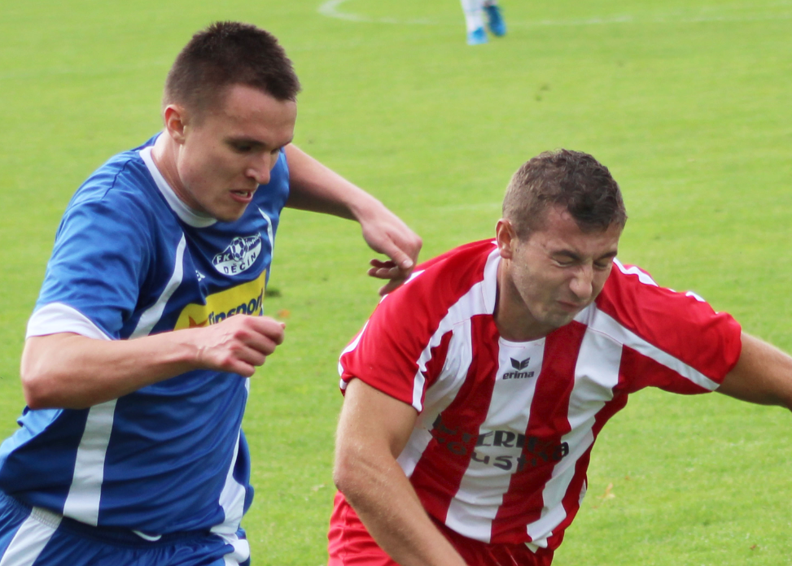
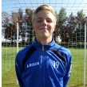
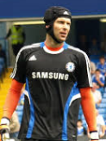


Matěj Svoboda zůstal v Boleticích neposkvrněn a do své dorostenecké brankářské statistiky si zapsal druhou nulu v řadě.
Pokračování Štětí-Junior Děčín 13.9.2014
V 71. minutě byl blízko gólu Šimral, ale míč pod břevno hlavou nedostal. Krásný moment byl k vidění 18 minut před koncem. Belák, Stejskal. Dvě jména, která byla v sobotní dopoledne slyšet nejvíce, předvedla kombinaci zapečetěnou hlavičkou Beláka na 4:0. Za tohoto stavu domácí polevili, vystřídalo se i několik hráčů a 10 minut před koncem odmítl snížení náskoku pozorným zákrokem Michovský. Belák stačil ještě 5 minut před koncem trefit tyč, ale z míry ho to nevyvedlo a v úplně poslední minutě osobní souboj se Stejskalem o nejlepšího střelce utkání vyhrál, když podél nohy bezmocného brankáře stanovil konečný výsledek 5:0 pro Štětí.
Branky: Belák 3, Stejskal 2
Sestava: Michovský-P.Vaněk, Šmidrkal, Šimral, Mencl-
Poráč(78.J.Svoboda), Malák, Slanička(67.
Tichý), Stejskal-Rejman, Belák
Připraveni: Ransdorf, Matoušek, Stehlík, Doležal
Trenér: J.Vinš Vedoucí: D.Németh Masér: J.Nedomlel
ŽK: 0:4
Rozhodčí: J.Oborník-P.Sejkora, V.Trégr Delegát: Dvorský
FC Jiskra Modrá/Boletice – SK Štětí
0:13(0:6) 14.9.2014 4.kolo
Překvapení se nekonalo. V úvodu jsme sice čekali na branku až do 21. minuty, kdy se trefil Feko, ale pak už to šlo v pravidelných intervalech. Domácí působili odevzdaným dojmem a čekali jen na to, až rozhodčí ukončí zápas. Na delší dobu to byl ale poslední lehčí zápas. Teď dorostenci sice hrají 2x doma, ale čekají je dosud neporažené týmy. Nejprve Brozany a o týden později Mojžíř.
Branky: Marek 3, Jan Grepl 2, Srba 2, Feko
1, Danč 1, Horváth 1, Koráň 1,
Balaštík 1, Sviták 1
Sestava: M.Svoboda-Balaštík, Koráň, Nedomlel, Sviták,
Horváth, Beruška, Feko, Jan Grepl, Danč,
Marek
Střídajícící: Podhorský, Jakl, Bidlo
Trenér: V.Podhorský, R.Švejdar
Vzor
Matěj Svoboda
Štětí-Junior Děčín 13.9.2014
Petr Čech

Slide 18

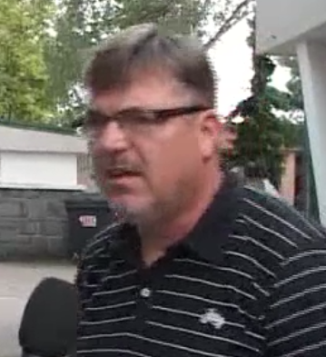

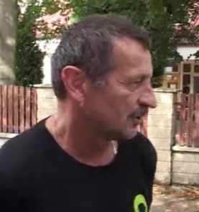
Trenéři hodnotili průběh zápasu
Štětí – Junior Děčín 13.9.2014
Pokračování zápasu Štětí-Brozany dorost
Naše snažení bylo korunováno v 77. minutě brankou na 3:1, která připomínala tu Karla Poborského na ME v roce 1996 v Anglii. Její střelec Jan Grepl se narodil až o 6 měsíců později, ale možná že ji viděl v některých památných televizních záběrech. Hosté sice bojovali, vzájemně se povzbuzovali, ale žádnou vážnější možnost ke vstřelení branky si nevypracovali. Naopak definitivu mohl dát Srba, ale soupeř stačil srazit jeho střelu na roh. Přímo z voleje po centru Danče pálil Jakl, ale míč mu na nohu nejlépe nesedl. Skóre se přesto měnilo. Ale bohužel pro nás pro míč do branky musel Matěj Svoboda a byl to opět Krebs, který si poradil s Balaštíkem a stejně hezky i zakončil k tyči na 2:3. Hosté vycítili šanci. Kopali ještě jeden přímý kop, ale vyrovnání se nedočkali. Poslední nebezpečný útok patřil nakonec Štětí. Zakončoval ho Marek střelou metr vedle. Pak už tu byl hvizd a po něm se všichni hráči složili na zem. Byl to zápas, jak má být. Dramatické momenty, hezké kombinace i branky. Dobrým výkonem přispěl ke kvalitě zápasu i hlavní rozhodčí, dvacetiletý pan Andrle. Díky. Vítězství o 1 branku bylo zasloužené, protože naši dorostenci byli přeci jenom o tu branku lepší. Chlapcům gratulujeme, jak za výkon, tak i bojovnost. Příští týden je doma čeká neméně důležitý zápas. Do Štětí přijede Mojžíš, který k času referátu tohoto utkání také ještě body neztratil. Zápas hraje až v neděli.
Branky: Marek 2, Jan Grepl 1
Sestava: M.Svoboda- Nedomlel, Koráň, Balaštík, Sviták-Srba,
Beruška,Feko, Horváth-Marek, Danč
Střídající: Jan Grepl, Podhorský, Jakl
Trenér: V.Podhorský, M.Pengl
Pavel Horáček trenér Junior Děčín:
Kluky jsem nabádal, že nesmí dělat chyby a hned po 30. vteřinách shodou okolností můj syn udělá chybu. Štětí šlo na svým cílem a zaslouženě vyhrálo. Mrzí mě, že jsme to od 60. minuty zabalili. Myslím, že jsme nemuseli prohrát tak vysoko. My přebudováváme tým. Chybí nám asi 6 hráčů z loňské sezóny. Věkový průměr je 20 let. To se ale nevymlouvám
Josef Vinš trenér SK Štětí:
Po zápase v Rumburku jsem se s kluky dohodl, že budeme hrát lajnu a začalo se dařit. Rozehrál se nám Belák. V prvním poločase jsme ve vzduchu byli málo důrazní a snažili se jít až do kuchyně. Byly tam ale nádherný akce. Hlavně ten čtvrtý gól, kdy se po centru Stejskala do vzduchu zavěsil Belák.

Slide 19

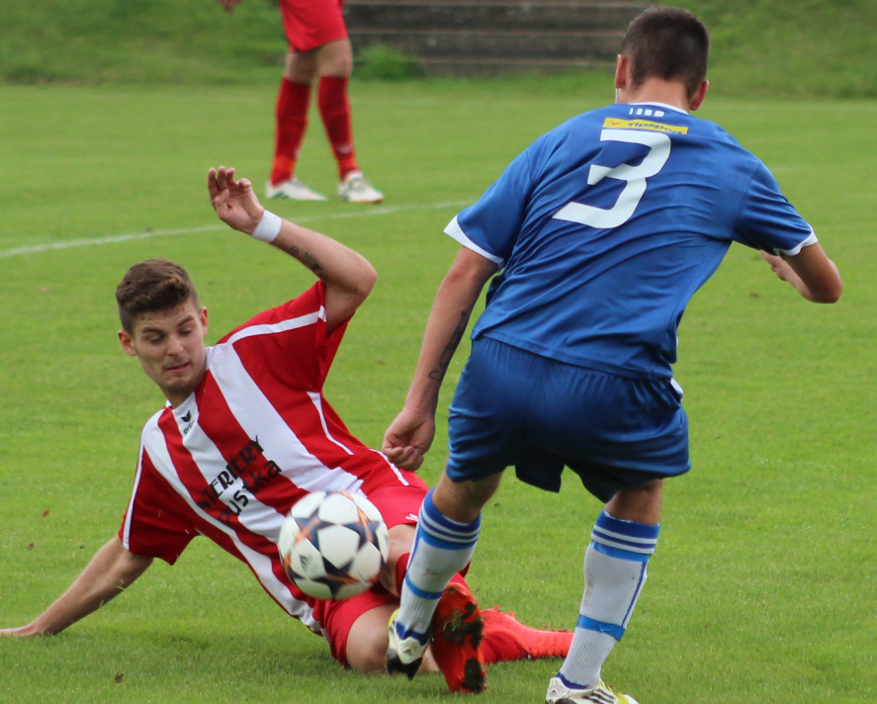



Před zápasem s Brozany bylo v kabině dorostu velké teplo. Zápas kola dvou mužstev z čela tabulky, ve kterém se naplnila všechna očekávání, skončil šťastně pro hráče Štětí.
SK Štětí – SK Sokol Brozany
3:2(1:0) 20.9.2014 5.kolo
Naši dorostenci vyběhli na hřiště plni elánu a byli to oni, kdo také poprvé vystřelil na branku soupeře. Pokusu Marka chyběla větší přesnost. V 11. minutě přišly Brozany na naší půlce o míč a toho využil Danč k rychlému přesunu na druhou polovinu hřiště, kde si vybral Marka, který i s trochou štěstí, když míč přešel brankovou čáru jen o pár centimetrů, zajistil Štětí vedení 1:0. Po vedoucí brance okolo 20. minuty jsme v jeden okamžik vypadli z tempa a v nepřehledné situaci před brankou jsme se modlili, aby to některý z hráčů soupeře nedostal na nohu. Ve 27. minutě jsme se dožadovali penalty za ruku soupeře ve vlastním pokutovém území, ale u hlavního rozhodčího jsme se slechu nedočkali. Ještě v úplném konci prvního poločasu zpoza šestnáctky pálil domácí Jakl, míč před brankářem skočil, ale ten ho ještě stačil vytlačit na roh. Fotbalová podívaná gradovala ve druhém poločase. Hned na jeho začátku jsme vyzkoušeli pozornost brankáře Maška, ale ten moc jistě nepůsobil, i když z toho byl roh. V 53. minutě udeřil soupeř a bylo to způsobem, který praktikoval po celý zápas. Pozorně bránil a na štětskou dobývanou odpovídal rychlými útoky. Vepředu měl velmi dobře individuálně připraveného hráče Krebse, který si obhodil Koráně a vyrovnal na 1:1. Neuplynuly ještě ani 3 minuty od vyrovnání, kdy se sám na branku Brozan řítl Marek, ale v posledním okamžiku mu míč ukopl jeden z pronásledovatelů. Při další příležitosti už se ale nemýlil, když střelu z dálky brankář Brozan vyrazil jen před sebe a právě dobíhající Marek dostal z dorážky naše dorostence opět do vedení, tentokrát 2:1. Naše mužstvo bylo v těchto fázích utkání lepším týmem a vypracovalo si další slibné střelecké příležitosti. Feko z 18 metrů střílel nad. V šestnáctce soupeře se s míčem hezky otočil Jan Grepl a levou nohou jen těsně minul levou tyč. Blízko zvýšení náskoku jsme byli v 75. minutě, ale střela Feka z volného přímého kopu přímo proti brance ze 17 metrů skončila vysoko nad břevnem.
Štětí – Junior Děčín 13.9.2014
Za týden nás čeká zápas na úpatí Krušných hor. Fanoušci mohou jet s námi . Odjezd autobusu 13:15 ze hřiště
TJ Sokol Horní Jiřetín
SK Štětí
Sobota 11.4.2014 16:00

Slide 20





Pozvánka na další
domácí zápas
Až teprve v 6. kole I.A třídy dorostenci prohráli. Nevyužité šance a dobrá obrana soupeře byly tou největší překážkou.
SK Štětí – TJ Mojžíř
2:4(0:2) 27.9.2014 6. kolo
Druhý zápas v řadě doma a opět proti dosud neporaženému celku. K těm před zápasem patřilo i naše mužstvo, které nezačalo špatně. Hned ve 2. minutě po volném přímém kopu měl vedení na kopačce Beruška, ale míč nakonec vůbec netrefil. V dobré střelecké příležitosti v 6. minutě se ocitl i Marek, ale vyšel na prázdno. Škoda, že se nám branku nepodařilo vstřelit, protože hosté v 7. minutě zahrávali roh, po kterém míč doletěl přímo do branky, i když si Matěj Svoboda možná i malinko šáhnul. Nevadí, říkali jsme si a snažili se o vyrovnání. Hra Mojžíře se ale vyznačovala kvalitní obranou, za kterou sebejistě působil i brankář. Například střelu Feka ve 25. minutě zlikvidoval bravurně. V závěru poločasu jsme se dočkali druhého smutného momentu zápasu a do kabin odcházeli za stavu 0:2. Stále jsme ale věřili, že zápas je hratelný a nic není ztraceno. Brzy naše ambice bohužel zase o něco klesly. To když hbitý útočník soupeře prošel štětskou obranou a upravil na 3:0. Rozhodli jsme se hrát na 3 obránce, Srba se vysunul do útoku s cílem zkusit ještě zápas zachránit. To byla voda na mlýn Mojžíře, který střelou na 4:0 z 30 metrů zaskočil Svobodu v brance. Branky jsme se nakonec ale také dočkali. Na 1:4 snížil z volného přímého kopu Marek. Přidali jsme ještě druhý gól, když po rohu brankář míč jenom vyrazil a hlavou mu ho za záda na 2:4 vrátil Jan Grepl. Dotahovat jsme ale začali pozdě a navíc už čas nezbyl, i když nás o nějaký ten obral rozhodčí Vlašič, když po dlouhém ošetřování nenastavoval ani vteřinu. Prohra přišla v 6. kole, i když jsme s ním doma nepočítali. Ale říká se, že něco špatné je vždy k něčemu dobré. Mužstvo zjistilo, že rezervy ještě má a fotbalové dovednosti musí zdokonalovat kvalitním tréninkem. Odčinit porážku bude chtít v neděli 5. října ve Svádově, které také patří k nejlepším mužstvům soutěže.
Branky: Marek1, Jan Grepl 1
Sestava:M.Svoboda-Jakl, Sviták, Jan Grepl, Beruška, Srba, Feko, Balaštík,
Podhorský, Danč, Marek
Střídající: Horváth, Nedomlel
Trenér: V.Podhorský, R,Švejdar
Rozhodčí: Vlašič
SK Štětí
-
FK Bílina
Sobota 18.10.201410:15

Slide 21

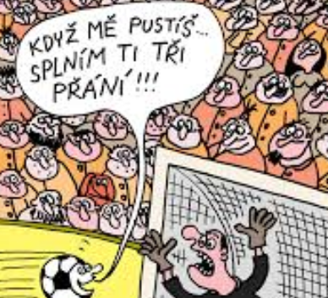
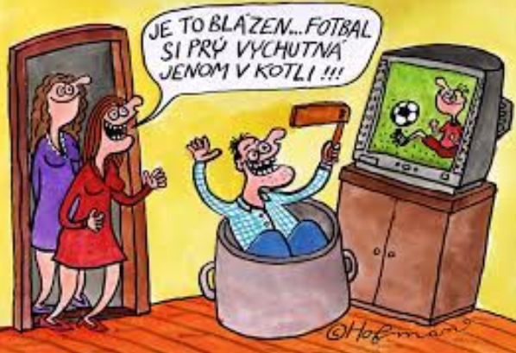
Dorostenci mají v I. A třídě za sebou 6 kol. Soutěž rozehráli skvěle, když 5x vyhráli a 1x prohráli. Na čele tabulky se vykrystalizovalo 5 týmu, které budou bojovat o nejvyšší příčky. Bez ztráty bodu už ale zůstávají pouze 2 mužstva
1. | TJ Svádov - Olšinky | 6 | 6 | 0 | 0 | 0 | 55:14 | 18
2. | T.J. Mojžíř | 6 | 6 | 0 | 0 | 0 | 27:9 | 18
3. | SK Štětí | 6 | 5 | 0 | 0 | 1 | 47:10 | 15
4. | SK Velký Šenov | 6 | 5 | 0 | 0 | 1 | 44:21 | 15
5. | SK Sokol Brozany | 6 | 5 | 0 | 0 | 1 | 26:8 | 15
6. | ASK Lovosice | 6 | 3 | 0 | 0 | 3 | 30:16 | 9
7. | SK Březiny | 6 | 3 | 0 | 0 | 3 | 22:23 | 9
8. | Sokol Mšené Lázně | 6 | 3 | 0 | 0 | 3 | 20:26 | 9
9. | FK Novosedlice | 6 | 2 | 0 | 0 | 4 | 15:56 | 6
10. | FK Jílové | 6 | 1 | 0 | 0 | 5 | 23:28 | 3
11. | MSK Benešov n.Ploučnicí | 6 | 1 | 0 | 0 | 5 | 8:22 | 3
12. | TJ Chlumec | 6 | 1 | 0 | 0 | 5 | 19:38 | 3
13. | TJ Skorotice | 6 | 1 | 0 | 0 | 5 | 13:37 | 3
14. | FC Jiskra Modrá | 6 | 0 | 0 | 0 | 6 | 10:51 | 0
Výsledky 6.kola I.A třídy
Brozany | Mšené Lázně | 1:0(1:0)
Novosedlice | Benešov | 4:2 (3:0)
Skorotice | Jílové | 7:5(2:2)
Lovosice | V.Šenov | 8:0(3:0)
Chlumec | Březiny | 3:6(2:4)
Boletice | Svádov | 3:8(2:4)
Štětí | Mojžíř | 2:4(0:2)

Slide 22


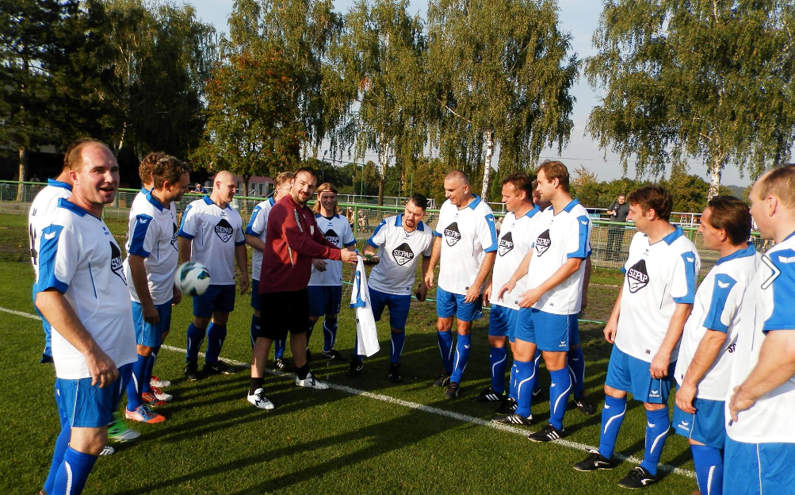

Stará garda Sepapu Štětí se na čele okresní soutěže osamostatnila
Staří pani Podlusk vypadali od začátku zápasu odevzdaně
Po 5 odehraných zápasech je na čele staré grady okresní soutěže Štětí
1. | SK Štětí | 5 | 5 | 0 | 0 | 25:7 | 15
2. | Dynamo Podlusky | 5 | 4 | 0 | 1 | 19:10 | 12
3. | Dynamo Střížovice | 5 | 3 | 0 | 2 | 23:11 | 9
4. | Sokol Černiv | 5 | 3 | 0 | 2 | 19:16 | 9
5. | Viktorie Kleneč | 5 | 3 | 0 | 2 | 17:18 | 9
6. | FK Libochovice | 5 | 3 | 0 | 2 | 15:20 | 9
7. | Sokol Hoštka | 5 | 2 | 0 | 3 | 18:19 | 6
8. | T.J. Sokol Mšené lázně | 6 | 2 | 0 | 4 | 24:27 | 6
9. | SK Roudnice n.Labem | 6 | 1 | 0 | 5 | 11:28 | 3
10. | Slovan Horní Beřkovice | 5 | 0 | 0 | 5 | 7:22 | 0
Sepap Štětí – Dynamo Podlusky
6:1(1:0) 19.9.2014 5.kolo
Domácí začali, tak jako zatím ve většině dosavadních zápasů aktivně a během několika minut si vypracovali střelecké příležitosti, které ale bohužel nedokázali dovést až do vítězného konce. Tu největší měl Jan Arazim, který obešel brankáře, a všichni už čekali gól. Do cesty se však míči postavila hlava jednoho z obránců. Štětí ale truchlit moc nemuselo, protože o minutu později se trefil Božík. A nebyla to střela ledajaká. Parametry měla skvělé. Balón letěl z dobrých 22 metrů a skončil v horní polovině branky u pravé tyče. 1:0 bylo pro domácí uklidňující a ti si drželi i nadále mírnou převahu. Trestný kop zprava, po kterém proletěl míč přes celé malé vápno, ale nikdo z hráčů Sepapu ho hlavou nedokázal poslat do branky. Pak si kolektiv Štětí vybral oddechovou desetiminutovku, ze které je probrala přízemní střela Jonáka. Branku Podlusk ale netrefil. Ve skvělé brankové příležitosti se ve 29. minutě objevil Pilař. Gólmanovi Novákovi mířil mezi nohy, ale ten se nachytat nenechal. Poprvé snad hosté vystřelili na branku Štětí ve 36. minutě. Byl to Krolop, ale z těžkého úhlu netrefil. Ve druhém poločase na rozdíl od toho prvního, začaly padat branky. Po rohu Jermana a pěkné hlavičce Svobody ještě ne, ale z následného útoku už ano. Branku Podlusk ve 43. minutě trefil i s přispěním tyče Vála. Nejkrásnější moment celého zápasu byla branka Janaty ve 45. minutě. Z uctihodné vzdálenosti z takových dobrých 35 metrů to bylo, se do míče opřel Janata a brankář Novák věděl, že je zle a jenom sledoval, jak to dopadne. Pro domácí báječně, protože ti už vedli 3:0. Když v 50. min přidal hlavou Svoboda čtvrtou branku bylo rozhodnuto. Domácí hráli v pohodě a střela Božíka do tyče to jenom potvrdila. V pokutovém území hostů byl faulován Pilař a sám postižený se ujal penalty. Co čert nechtěl, tak se stalo. Branku netrefil. Vedení na 5:0 se domácí ale stejně dočkali. Na konci rychlého útoku byl totiž Vála, který vstřelil svojí druhou branku. Nebylo to ale všechno, protože do střelecké listiny domácích se stačil ještě zapsat Jerman brankou na 6:0. Až teprve v samotném konci utkání hosté začali útočit. Nejprve šel sám na branku Jaroslav Rejhon, ale netrefil ji. Čestného úspěchu se Podlusky ale přeci jenom dočkali. Na 1:6 snižoval Radek Rejhon.
Branky: Vála 2, Božík 1, Jerman 1, Janata 1, Svoboda 1
Sestava: Müller-J.Čermák, V.Kubeš, Jakl, Jerman, Pilař, Luboš Arazim,
Schneider, Jonák, Jan Arazim, Božík, Janata, Daniluk, Job, Gorol,
Švejdar, F.Svoboda, Vála
Vedoucí: J.Nedomlel
Rozhodčí: Husar
Sokol Černiv – Sepap Štětí
1:5(0:3) 26.9.2014 5.hrací kolo
Branky: F.Svoboda 2, Pilař 2, J.Čermák 1
Sepap Štětí – Dynamo Střížovice
3.10.2014 ??????

